Slide 1
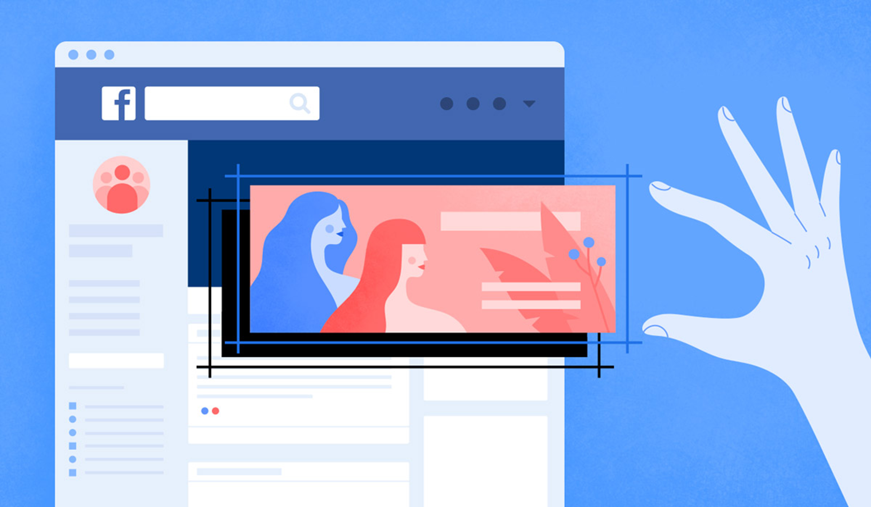
ĐÁNH GIÁ SỰ TƯƠNG TÁC TRÊN FACEBOOK FANPAGE
Huỳnh Trung Tín

Slide 2
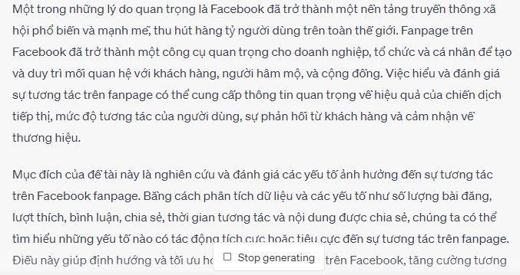
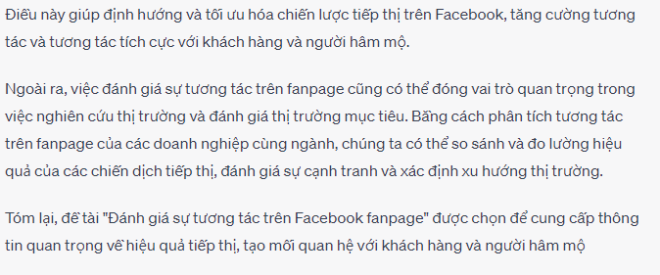

Slide 3
MỤC TIÊU
Yếu tố ảnh hưởng tới mức độ tương tác trên fanpage
Xây dựng mô hình dự báo quảng cáo fanpage
Phân nhóm mức độ tương tác

Slide 4
MÔ TẢ CÁC BIẾN
1 | 2
"Page total likes": Tổng số lượt thích trang | "Type": Loại bài đăng
"Post Month": Tháng đăng bài | "Post Weekday": Ngày trong tuần đăng bài
"Post Hour": Giờ đăng bài | "Paid": Bài đăng được quảng cáo hay không
"Lifetime Post Total Reach": Tổng số lần hiển thị bài đăng | "Lifetime Engaged Users": Tổng số người tham gia tương tác với bài đăng
"comment": Số lượng bình luận trên bài đăng | "like": Số lượng lượt thích trên bài đăng
"share": Số lượng lần chia sẻ bài đăng | "Total Interactions": Tổng số lượt tương tác trên bài đăng (bao gồm bình luận, lượt thích và chia sẻ)

Slide 5
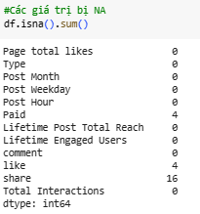
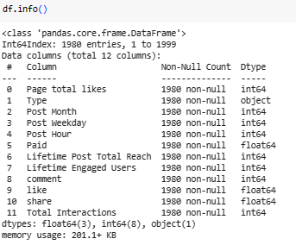
THÔNG TIN CƠ BẢN CỦA DỮ LIỆU
Data Set Information:
The data is related to posts' published during the year of 2014 on the Facebook's page of a renowned cosmetics brand. Bộ dữ liệu này chứa 2000 dòng Các phần còn lại đã bị loại bỏ do vấn đề bảo mật.

Slide 6
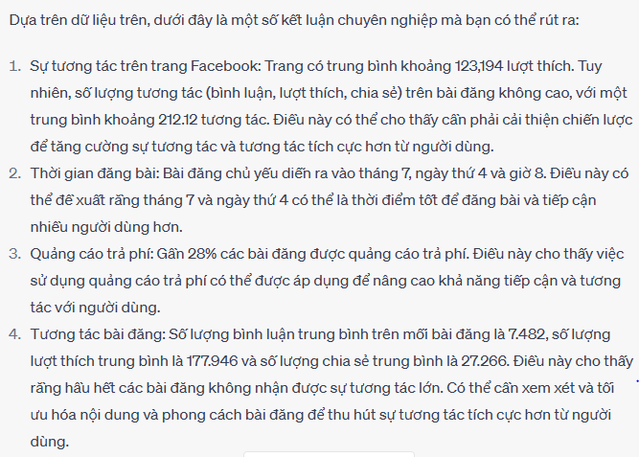
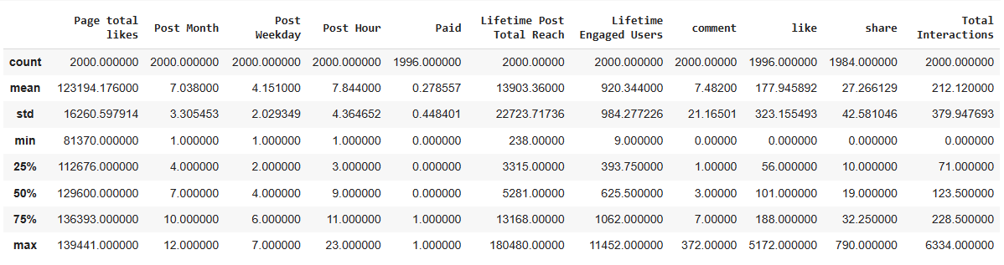
THỐNG KÊ MÔ TẢ

Slide 7
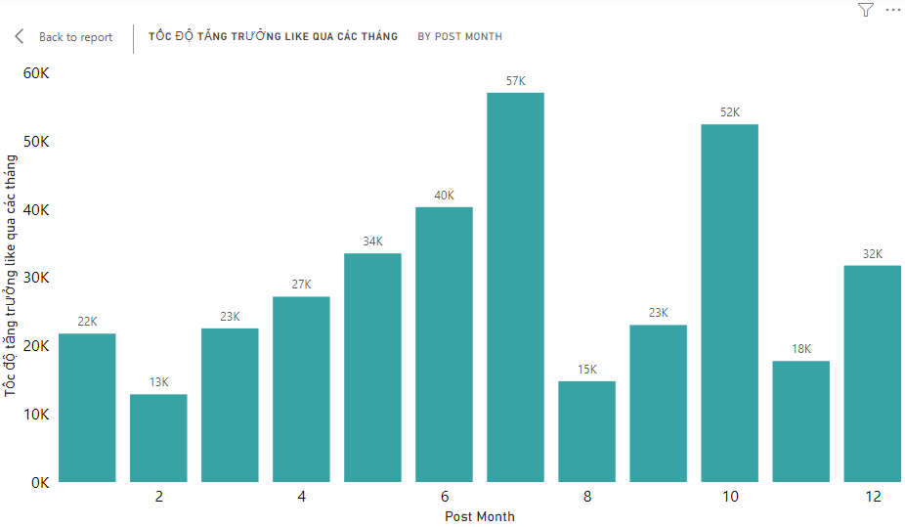

TỐC ĐỘ TĂNG TRƯỞNG LIKE TRONG 12 THÁNG
Tăng trưởng không đồng đều, chủ yếu là quý 2 và quý 4 trong năm. (tháng 7, tháng 10)

Slide 8

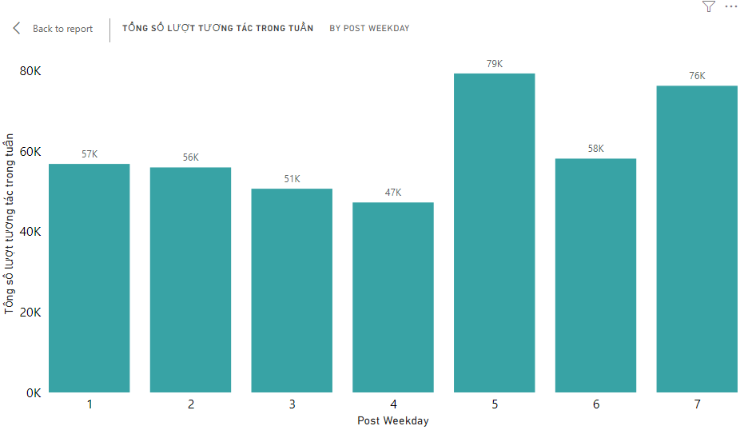
NGÀY ĐĂNG TRONG TUẦN
Ngày Thứ 5, Thứ 7 cho lượt tương tác fanpage cao nhất

Slide 9

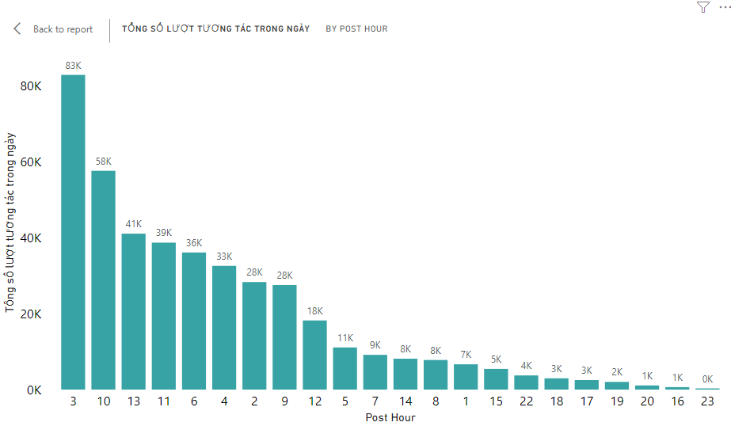
3 Giờ
10 Giờ
13 Giờ

Slide 10

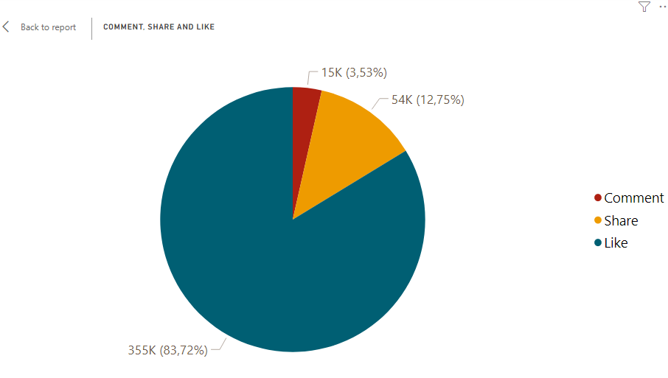
Trên 80% tương tác trên bài đăng đến từ biểu tượng cảm xúc

Slide 11
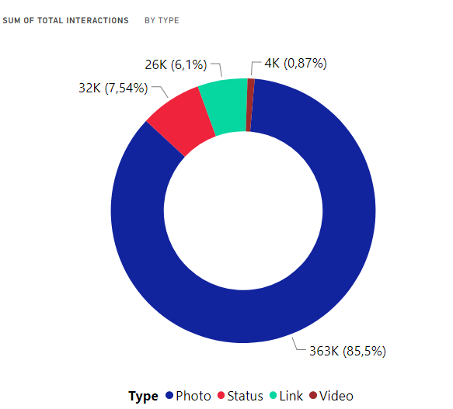
Bài đăng Photo chiếm phần lớn trong các nhóm

Slide 12

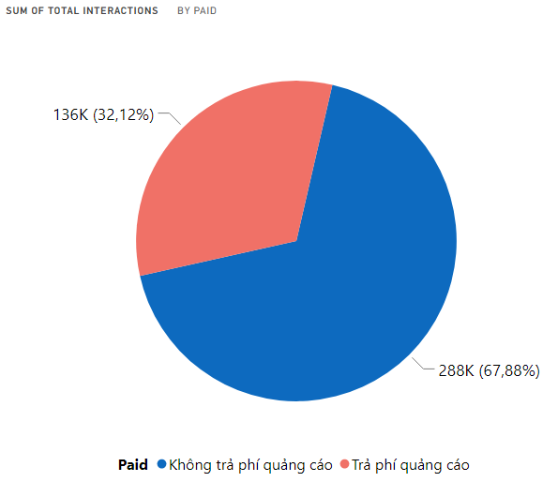

Slide 13
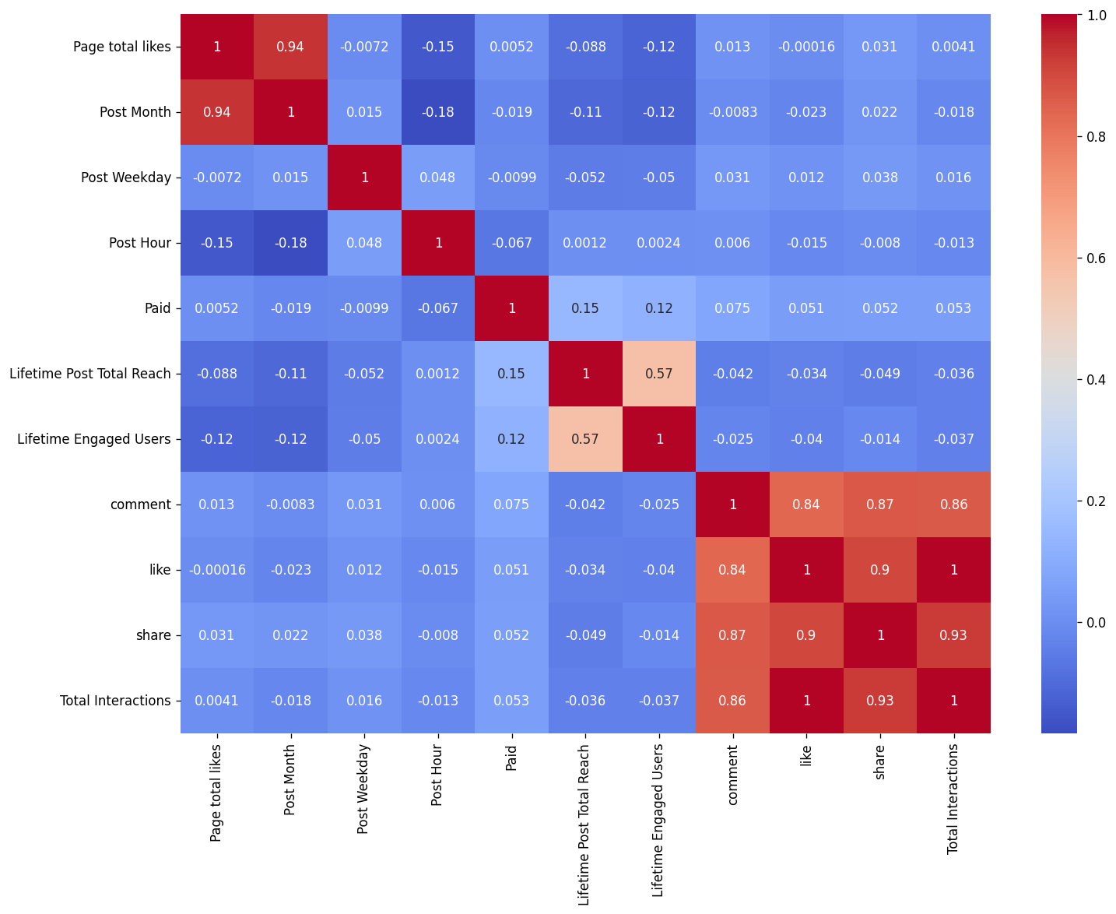
CHỌN BIẾN
Y: Paid
X:
Lifetime Post Total Reach
Lifetime Engaged Users
Total Interactions
Chọn Paid vì muốn biết được việc quảng cáo có phí có hiệu quả hay không,
Các biến x còn lại là nhân tố ảnh hưởng lớn nhất đối với việc chi phí cho quảng cáo
Từ đó rút ra được kết luận việc tối ưu quảng cáo chi phí, hay chú trọng nhiều hơn vào các biến khác để nâng cao hiệu quả

Slide 14
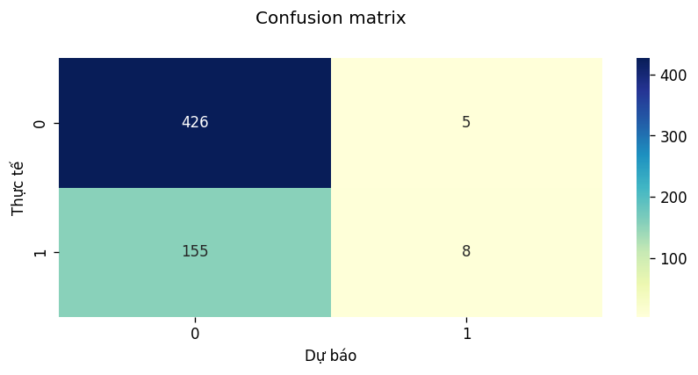
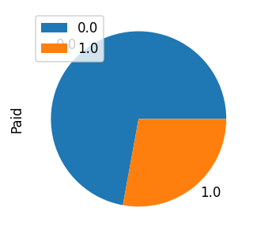
XÂY DỰNG MÔ HÌNH DỰ BÁO
Kiểm tra biến Paid có cân bằng dữ liệu hay chưa để xử lý trước khi chạy mô hình

Slide 15
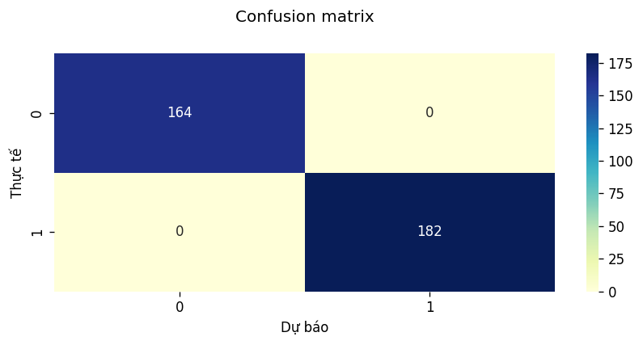
XÂY DỰNG MÔ HÌNH DỰ BÁO
Biến Paid đã cân bằng sau khi xử lý dữ liệu bằng việc chia lại tỷ lệ biến X, Y

Slide 16
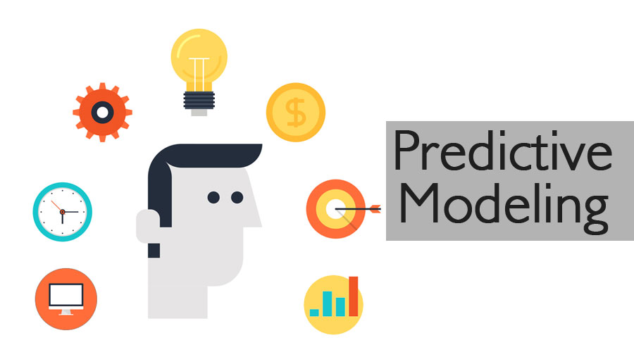
MÔ HÌNH DỰ BÁO PHÂN LOẠI
Mô Hình Dự Báo | Độ Chính Xác
Logistic | 54,62%
GaussianNB | 51,73 %
Decision Tree | 93,06%
Random Forest | 99.62%
Kneighbors - KNN | 96,53%
Support Vector Machine | 52,60%
Bagging | 54%
AdaBoost | 53%
GradientBoosting | 80%

Slide 17
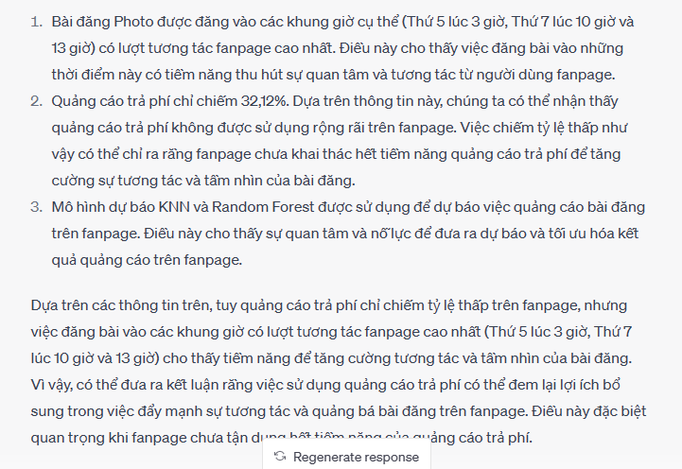

KẾT LUẬN
Bài đăng Photo được đăng ngày Thứ 5, Thứ 7 vào các khung giờ: 3 Giờ, 10 Giờ, 13 Giờ có lượt tương tác fanpage cao nhất
Quảng cáo trả phí chỉ chiếm 32,12%
Dùng mô hình dự báo KNN và Random Forest để dự báo việc quảng cáo bài đăng trên fanpage

Slide 18
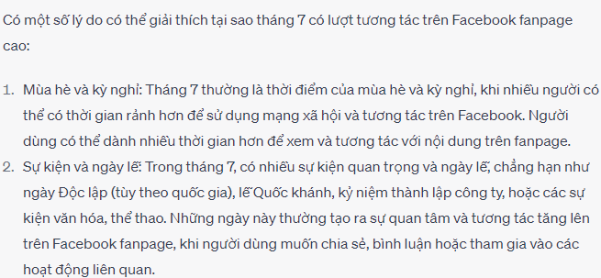
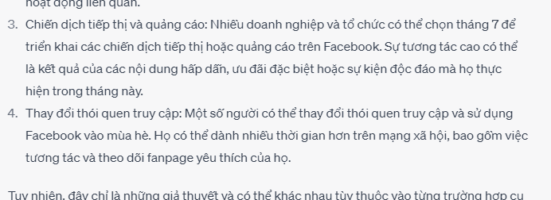

Slide 19
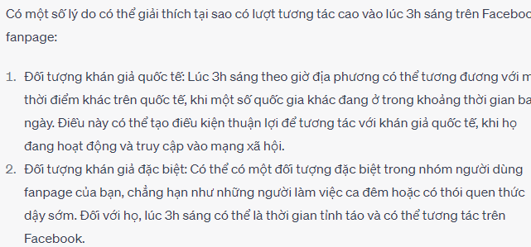
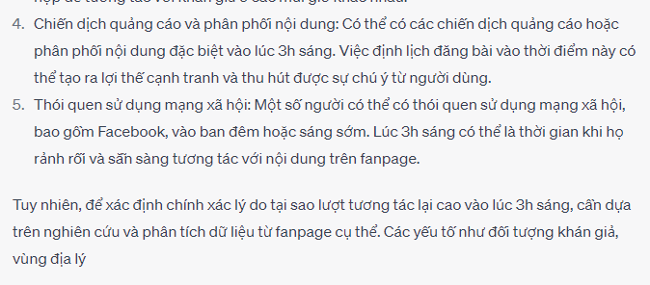

Slide 20
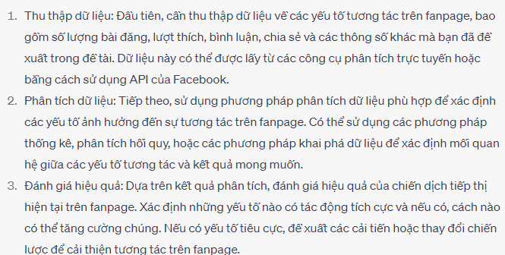
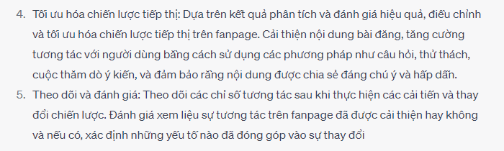

Slide 21


Thank You

